Slide 1


PURIFICADOR DE AGUA
Agua purificada en casa
Contacto: 849-591-1976
Notes:
[Sources]
- https://www.amway.com/en_US/espring (consulta: 2026-07-23; referencia del producto y uso doméstico)
[/Sources]

Slide 2
Agua purificada, siempre a su alcance
Notes:
[Sources]
- https://www.amway.com/en_US/espring (consulta: 2026-07-23; beneficios generales del producto)
[/Sources]

Slide 3
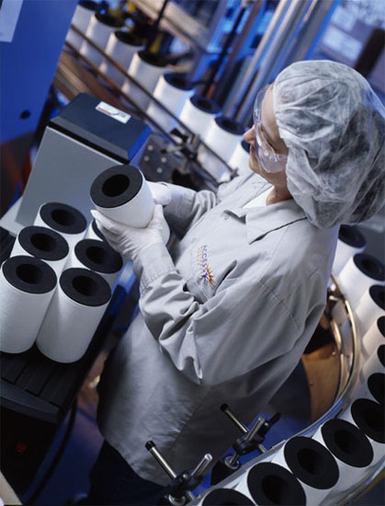
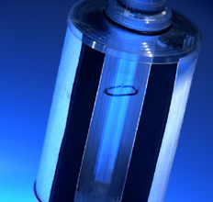
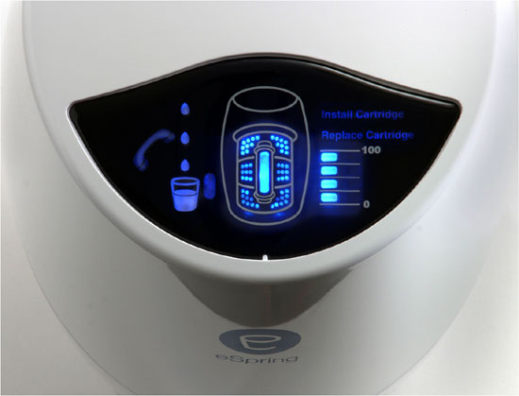
Tres tecnologías trabajan en conjunto
Carbón activado
Luz ultravioleta
Monitoreo electrónico
Notes:
[Sources]
- https://www.amway.com/en_US/espring (consulta: 2026-07-23; tecnologías de filtración, UV y monitoreo)
[/Sources]

Slide 4
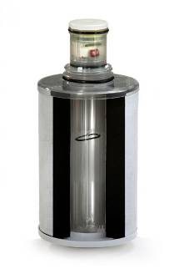
Filtración de carbón activado en varias etapas
Ayuda a reducir cloro y sustancias que afectan el sabor y el olor.
Retiene partículas muy pequeñas.
Conserva minerales presentes en el agua.
Incorpora un prefiltro para proteger el cartucho.
Notes:
[Sources]
- https://www.amway.com/en_US/espring (consulta: 2026-07-23; filtración con carbón activado)
[/Sources]

Slide 5
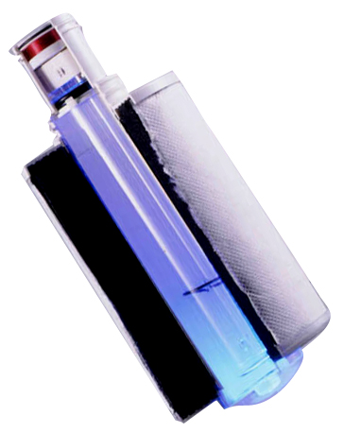
LUZ ULTRAVIOLETA: PROTECCIÓN ADICIONAL
El sistema activa la luz UV cuando circula el agua.
La luz UV ayuda a inactivar microorganismos.
Bloque de carbón activado
Reactor de
acero inoxidable
Notes:
[Sources]
- https://www.amway.com/en_US/espring (consulta: 2026-07-23; tratamiento con luz UV)
[/Sources]

Slide 6
Monitoreo inteligente
Supervisa el funcionamiento.
Advierte si detecta un problema.
Indica cuándo debe cambiarse el cartucho.
Notes:
[Sources]
- https://www.amway.com/en_US/espring (consulta: 2026-07-23; monitoreo y mantenimiento)
[/Sources]

Slide 7

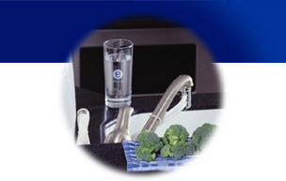
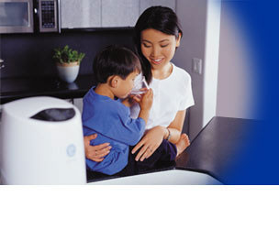
Comodidad
Agua disponible directamente en la cocina.
Útil para beber, cocinar y lavar alimentos.
Instalación sobre o debajo del fregadero.
Manejo sencillo para toda la familia.
Notes:
[Sources]
- https://www.amway.com/en_US/espring (consulta: 2026-07-23; opciones de instalación y uso)
[/Sources]

Slide 8

Desempeño respaldado por estándares NSF/ANSI
NSF/ANSI 42: mejora sabor, olor y apariencia.
NSF/ANSI 53: evalúa la reducción de contaminantes con efectos en la salud.
NSF/ANSI 55: evalúa el tratamiento microbiológico con luz UV.
Notes:
[Sources]
- https://www.amway.com/en_US/espring (consulta: 2026-07-23; estándares declarados del producto)
- https://www.nsf.org/ (consulta: 2026-07-23; referencia institucional de certificación)
[/Sources]

Slide 9
Una inversión que se compara con su consumo actual
Compare su gasto real
Calcule cuánto paga al mes por botellones o botellas.
Proyecte ese gasto durante varios años.
Compare con el equipo, la instalación y los cambios de cartucho.
Además del costo, considere la comodidad, el espacio y la reducción de envases desechables.
Notes:
[Sources]
- Cálculo ilustrativo: completar con precio local del equipo, instalación, cartucho y consumo del cliente.
[/Sources]

Slide 10
Lo que recibe con eSpring
Filtración y tratamiento UV en un solo sistema.
Agua disponible directamente en casa.
Monitoreo electrónico del cartucho.
Mantenimiento sencillo y programable.
Instalación compacta y práctica.
Respaldo de estándares independientes.
Menos dependencia de botellones y botellas.
Solicite una demostración y una cotización según su consumo.
Notes:
[Sources]
- https://www.amway.com/en_US/espring (consulta: 2026-07-23; síntesis de beneficios)
[/Sources]

Slide 11
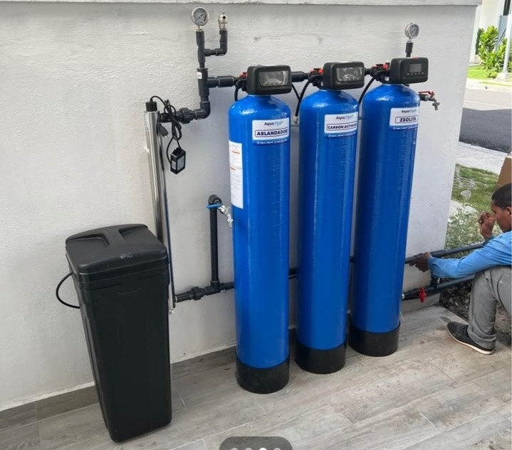
Otras soluciones de purificación de agua ENAN
Además del eSpring, instalamos y damos mantenimiento a sistemas completos de tratamiento de agua para el hogar.

Slide 12
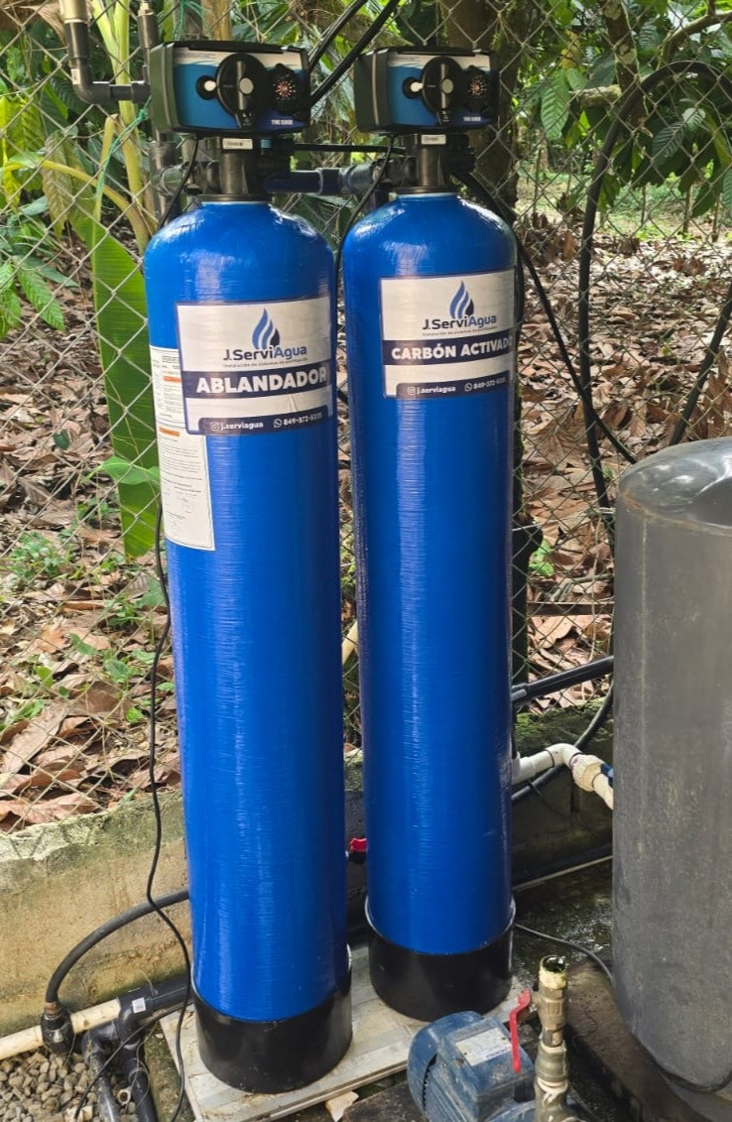
Ablandador y Carbón Activado
Elimina el sarro y protege tuberías y electrodomésticos.
Mejora el sabor y el olor del agua al reducir el cloro.
Deja la piel y el cabello más suaves.
Ideal como primera etapa de tratamiento del hogar.

Slide 13
Ablandador, Carbón y Zeolita
Tres tecnologías trabajando en conjunto para toda la casa.
La zeolita ayuda a remover hierro y manganeso del agua.
Reduce sarro, cloro y sedimentos antes de los grifos.
Instalación exterior compacta y de fácil mantenimiento.

Slide 14
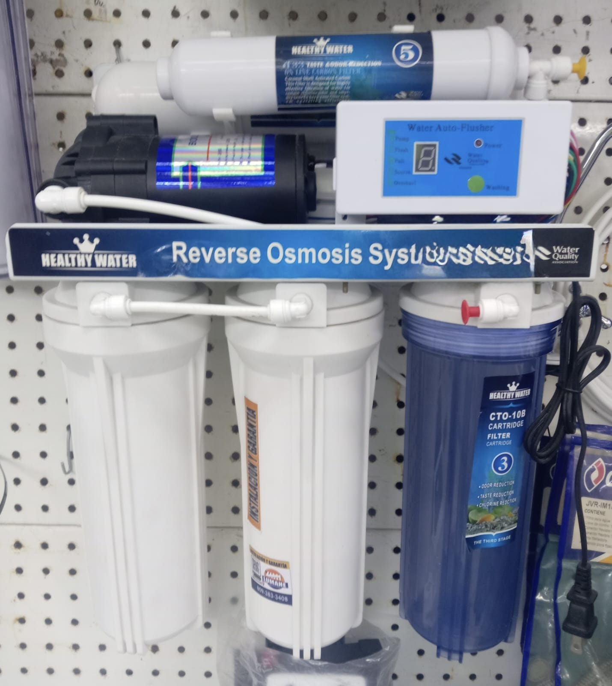
Ósmosis Inversa de 5 Etapas
Múltiples etapas para agua de consumo directo.
Incluye sedimentos, carbón y membrana de ósmosis inversa.
Auto-flusher electrónico que prolonga la vida de la membrana.
Ideal para instalación bajo el fregadero de la cocina.

Slide 15
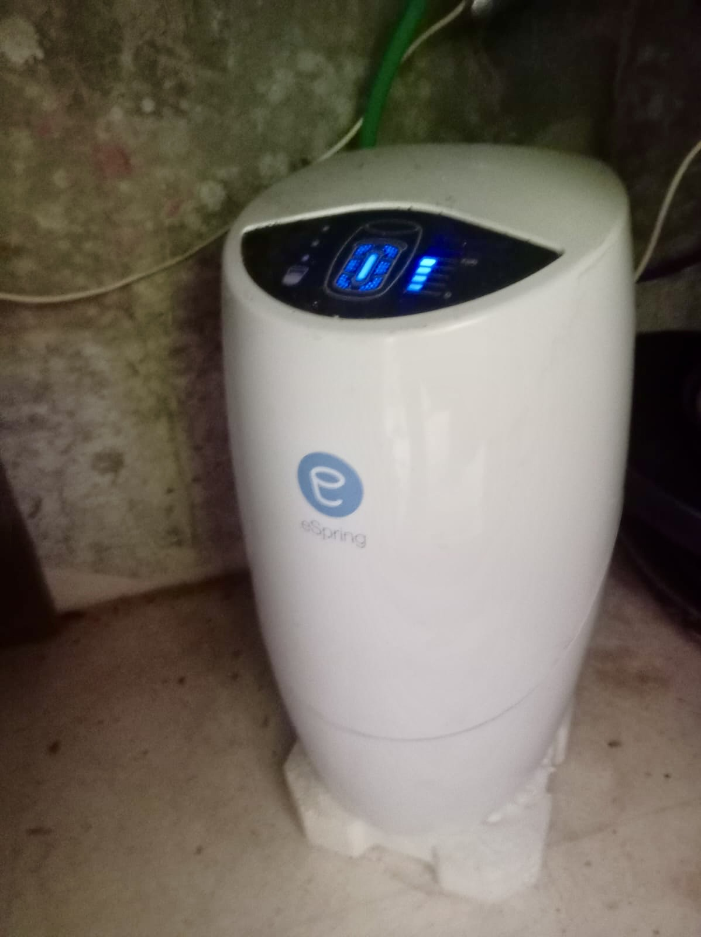
Instalación eSpring por ENAN
Equipo eSpring instalado y verificado por técnicos ENAN.
Carbón activado y luz UV en un solo sistema.
Monitoreo electrónico del estado del cartucho.
Instalación, mantenimiento y cambio de cartuchos.

Slide 16
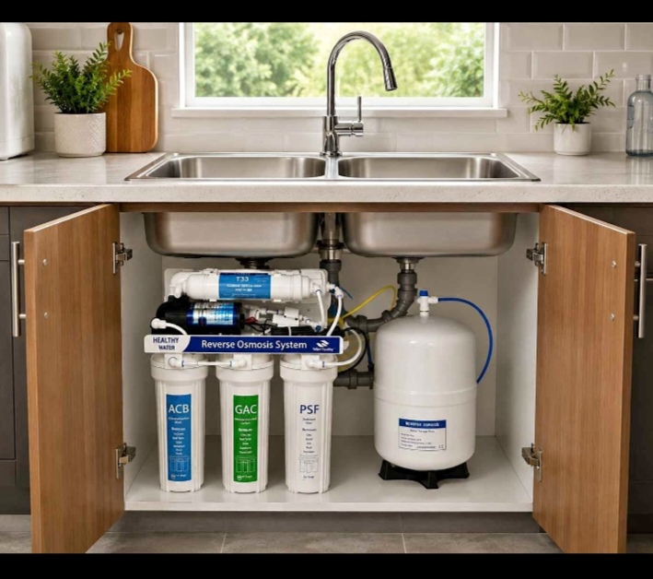
Ósmosis Inversa de 6 Etapas
Filtración de alta calidad en 6 etapas de purificación.
Agua lista para beber y cocinar directamente del grifo.
Sistema compacto, ideal para el hogar.
Instalación profesional incluida por técnicos ENAN.

